Slide 1
Viri sevanja v nuklearni medicini in varstvo pred sevanji
Uroš Čotar, univ. dipl. fiz.,
odgovorna oseba za varstvo pred sevanji
Onkološki Inštitut, Ljubljana

Slide 2
Vsebina
Definicija
Uporaba
Sevalna obremenitev delavcev
Radioaktivni odpadki
Zaščita

Slide 3
Definicija
Odprti viri (open sources): možna je kontaminacija (razlitje, razsutje, ingestija, inhalacija).
Sem spadajo tudi raztopine v steklenih in plastičnih posodah.
Lamele na kobaltovem obsevalnem aparatu (DU)
Zaprti viri (sealed sources): kontaminacija ni možna. Ščit je dovolj močan.
Radioaktivni viri
Naprave s pospeševalno cevjo

Slide 4
Uporaba
Diagnostika
Terapija
Interne kalibracije, preizkušanje naprav
Raziskovalna dejavnost

Slide 5
Odprti viri (open sources)
Oddelek nuklearne medicine
Diagnostika: Tc-99m, I-123, I-131, In-111, Ga-67, F-18,
Terapija: I-131, Sr-89, Sm-153, Y-90,
Ra-223 (α sevalec)

Slide 6
Odprti viri - diagnostika (1)
Priprava radiofarmaka: vroči laboratorij
Radiofarmak se aplicira bolniku in porazdeli po telesu
Slikanje s kopičenjem radioizotopa v posameznih organih (limfni sistem, ščitnica, kosti...)

Slide 7
Odprti viri - diagnostika (2)
Najpogostejši izotopi : Tc-99m, I-131, F-18
Kratki razpolovni časi : nekaj ur do nekaj dni
Aktivnosti do 1100 MBq: ambulantna obdelava bolnika
po slikanju na γ kamerah gre bolnik lahko domov

Slide 8
Odprti viri - terapija
Oralno v obliki kapsul ali v tekoči obliki (primer: I-131 pri karcinomu ščitnice)‏
Aktivnosti: do 7.4 GBq
Bolnik je hospitaliziran 3 dni na BRT oddelku (jodove sobe)
Aktivnost pada zaradi razpada izotopa in izločanja (fizikalni in biološki razpolovni čas)
Zakonska omejitev za odpust: 800 MBq preostale aktivnosti (50 µSv/h na razdalji 1m)

Slide 9
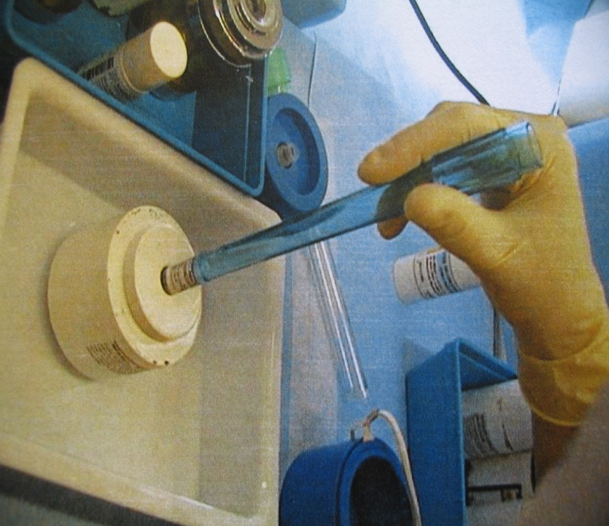
Terapija z I-131
Bolnik je aktiven in obvezno hospitaliziran na zaprtem oddelku (BRT)‏
I-131 prejme v obliki kapsule ali v tekoči obliki
Nego vrši osebje BRT oddelka - osnovni načeli varstva pred sevanji:
1. RAZDALJA
2. ČAS

Slide 10
Primeri apliciranih aktivnosti
Preiskava ali terapija | Efektivna doza [mSv/MBq] | Aplicirana aktivnost [MBq]
Scintigrafija skeleta | 0.0080 (4-6 mSv) | 600-800 Tc-99m
PET-CT | 0.05 (15-18 mSv) | 5.2/kg F-18 (360/70 kg)
Scintigrafija telesa | 0.11 (20 mSv) | 185 Ga-67
Terapija bolečin | 3.1 | 150 Sr-89
Ablacija ščitnice | 0.072 (>100Gy) | 3700 I-131
Zdravljenje s Xofigo | 1500 | 3.5/70kg Ra-223 (50kBq/kg)

Slide 11
Hitrosti doz pri delu z odprtimi viri sevanja
Kontejner: do 500 µSv/h
Vroči laboratorij (digestorij): do 30 mSv/h na roke!!!
Vroča čakalnica: 5 do 10 µSv/h
kamere γ in PET-CT(1 m od bolnika): 25 µSv/h

Slide 12
PET - CT
Kombinacija NM in RTG diagnostike
RTG cev: dobra zaščita za X žarke, doze minimalne
F-18: zaščita za γ žarke ni več učinkovita, doze so visoke

Slide 13
Razpolovni časi
Tc-99m
6h
Co-57
270 dni
I-123
13 h
Ge-68
270 dni
I-131
8 dni
Cs-137
30 let
Ga-67
3.3 dni
Ba-133
10.5 let
Sr-89
50.6 dni
Sr-90
29 let
F-18
Ra-223
< 2h
11 dni
Ir-192
74 dni
Na-22
2.6 let

Slide 14
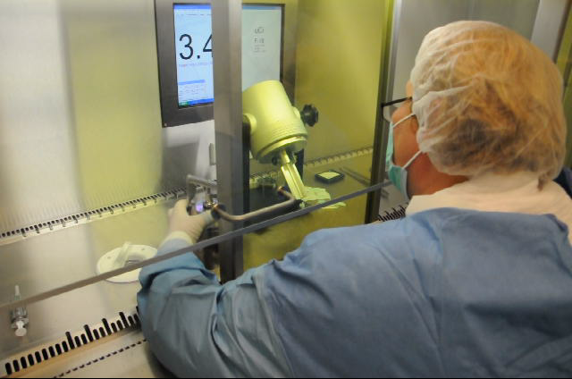
Priprava FDG

Slide 15
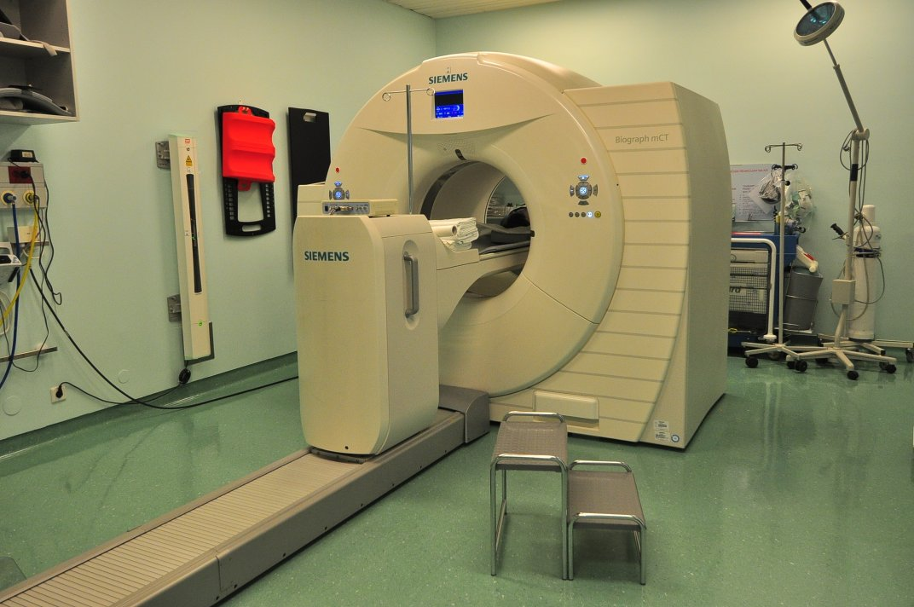
PET-CT

Slide 16
Dozimetrija
Obvezna uporaba TL dozimetra (mesečni odčitki)
Uporaba ročnih in prstnih dozimetrov za določitev ekvivalentne doze na ekstremitete
Uporaba elektronskega dozimetra z nastavljivim alarmom predvsem za opozarjanje na visoko dozno hitrost

Slide 17
Sevalna obremenitev delavcev
Efektivna doza
Ekvivalentne doze na posamezne organe

Slide 18
Mesečne ekvivalentne doze na roke pri pripravi radiofarmakov

Slide 19
Letne efektivne doze za radiološke inženirje

Slide 20
Sevalna obremenitev delavcev na BRT in NM
Brahiterapija:
srednje sestre:
1997: 5.8 do 10.6 mSv
2004: do 2.5 mSv
2007: do 1.3 mSv
2010: < 1 mSv
2012: < 1mSv
višje sestre:
1997: 2.0 do 4.0 mSv
2004: 0.6 do 1.1 mSv
2007: do 1.1 mSv
2010: < 1 mSv
2012: < 1 mSv
Izotopni laboratorij:
priprava radiofarmaka:
1997: 3.4 mSv
2004: 1.0 mSv
2007: 0.9 mSv
2010: 1 mSv
2012: 1 mSv
aplikacija radiofarmaka:
1997: do 11.3 mSv
2004: do 2.6 mSv
2007: do 2.5 mSv
2010: 5 mSv
2012: 8.4 mSv

Slide 21
Ekstremi
efektivna mesečna doza 2,3 mSv – april 2008
ekvivalentna mesečna doza na roke 22 mSv – februar 2010
efektivna mesečna doza 3.8 mSv – maj 2011 (nenamerno obsevanje dozimetra?)
ekvivalentna mesečna doza na roke 42 mSv – september 2012 (nenamerno obsevanje dozimetra?)

Slide 22
Dozne ograde in dozne omejitve
Dozna omejitev: 20 mSv na leto (povprečno 1.6 mSv na mesec)
Prekoračenje ograde 1.6 mSv na mesec:
obvestilo URSVS,
iskanje vzroka in odprava le tega,
revizija OVID
Dozna ograda 0.5 mSv, ob prekoračitvi obveščanje URSVS

Slide 23
Kaj je zvišalo doze delavcem NM?
Uvedba preiskave PET-CT
Povečanje števila preiskav – do 8 dnevno (naročena aktivnost za zadnjega pacienta je 10x višja kot aplicirana, tipično do 10 GBq, maksimalno 20 GBq ) – zakaj?
Neučinkovita zaščita za fotone 511 keV

Slide 24
Kako znižati osebne doze delavcev pri PET-CT?
Uvedba after-load tehnike -> posledično manjše število ročnih aplikacij (kot na BRT)
Zaščitni svinčeni ščit pri pripravi radiofarmaka
Zvečanje števila delavcev
Zmanjšanje števila preiskav (razdelitev preiskav z drugimi klinikami)
Uporaba plaščev ni smiselna (build-up)
Zaščita prostorov je že optimizirana
Način dela je že optimiziran

Slide 25
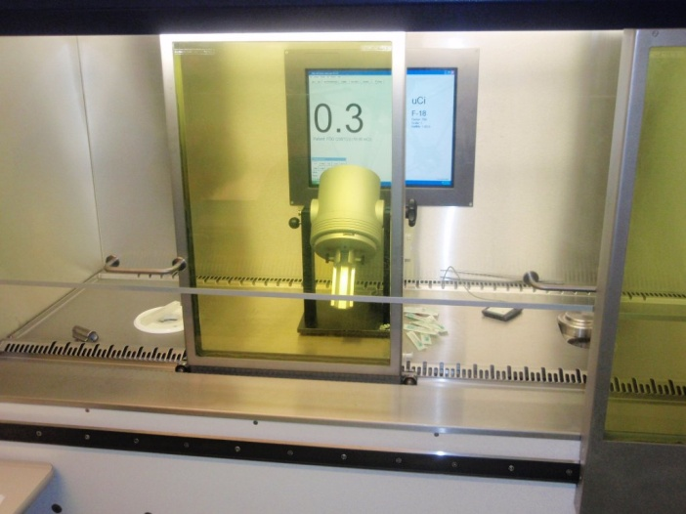
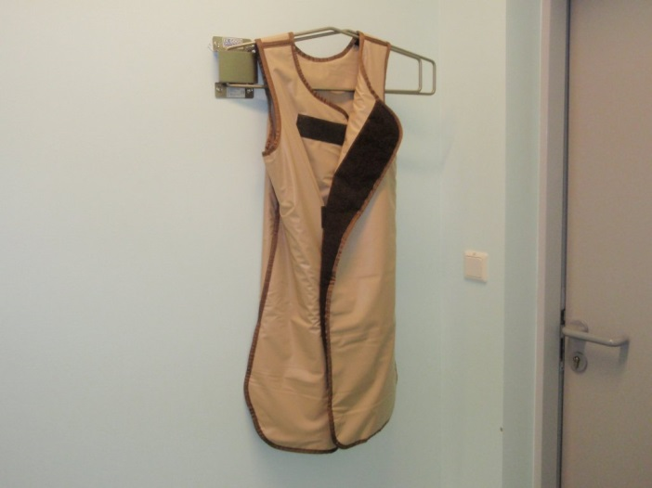
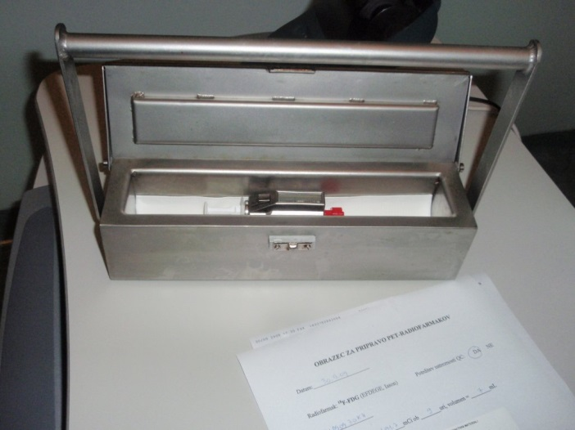
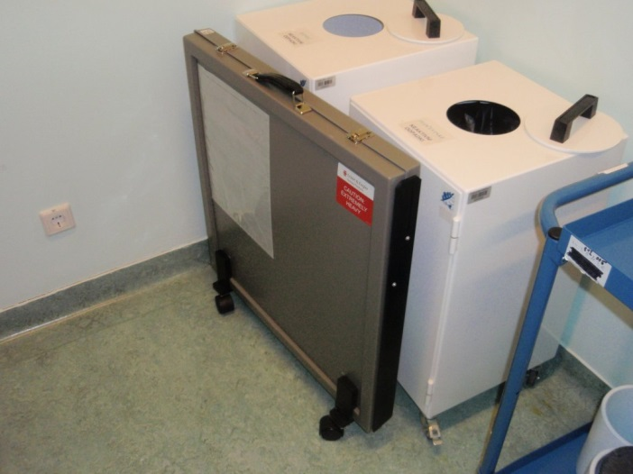
Primeri zaščite

Slide 26
Odprti viri – radioaktivni odpadki
Odprti viri v medicini so kratkoživi –
razpolovni čas je krajši od 8 dni (za I-131)
Najbolj problematičen odpadek predstavljajo:
- neporabljen radiofarmak
- injekcijske igle
- Tc-99m generatorji
Shranjevanje v posebnih sodčkih, v skladišču radioaktivnega materiala
V vrečah se hranijo smeti in perilo z BRT oddelka iz “jodovih sob”
Iznos: najprej pregled pooblaščene inštitucije, nato opustitev nadzora ali v CS RAO

Slide 27
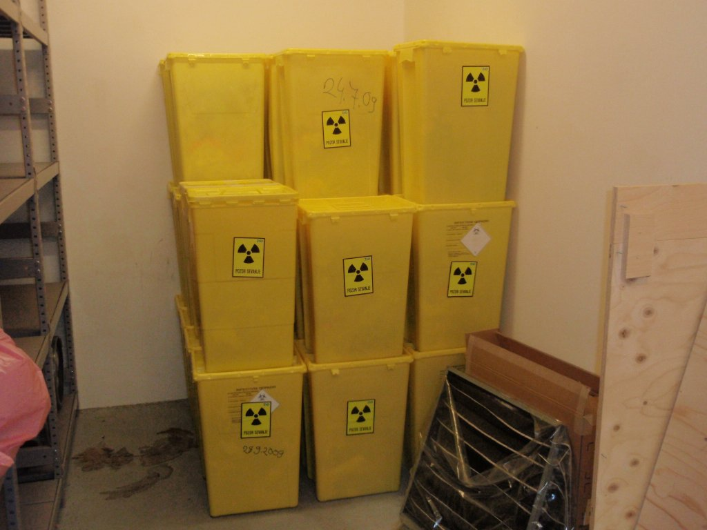
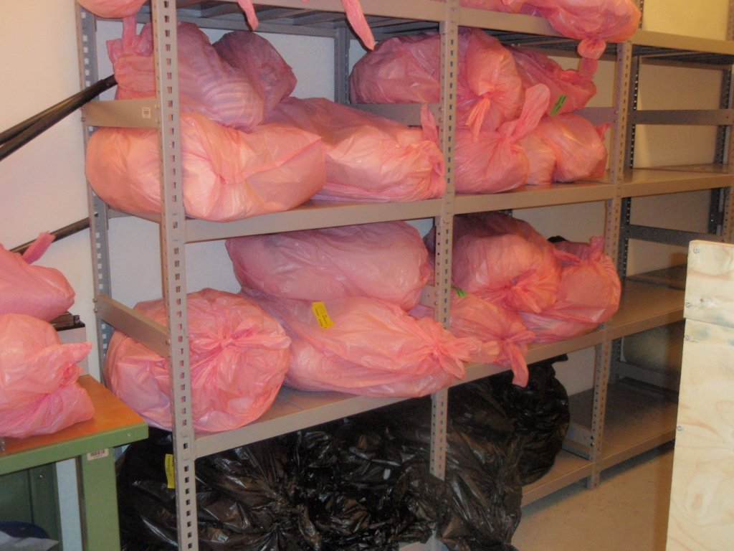
Radioaktivni odpadki – skladiščenje

Slide 28
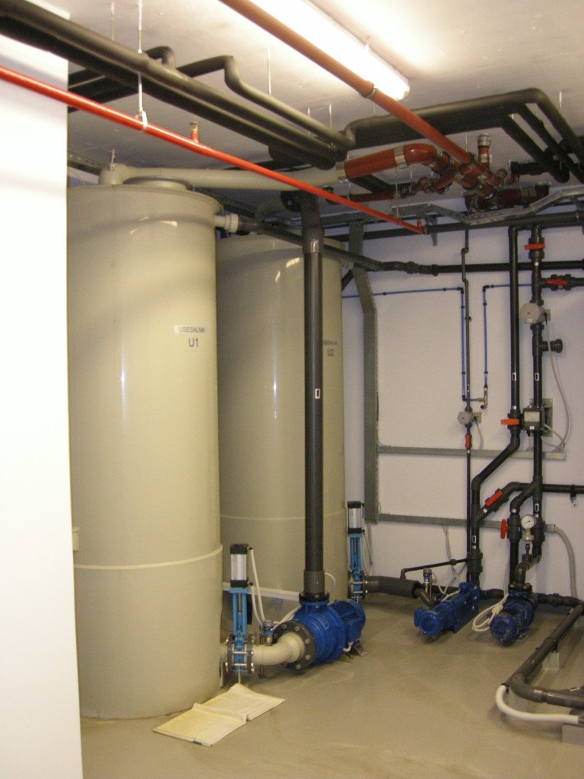
Radioaktivni odpadki - tekoči
Hranjenje minimalno 2 meseca
Odvzem vzorcev in merjenje specifične aktivnosti (zakonsko določilo uredba UV1, tabela 3)
Izpust

Slide 29
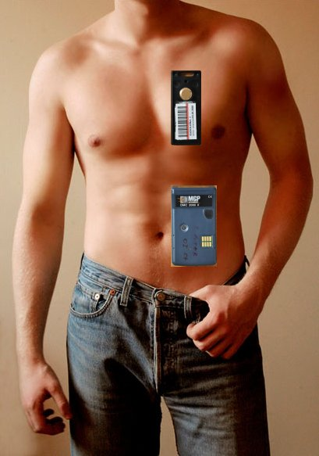
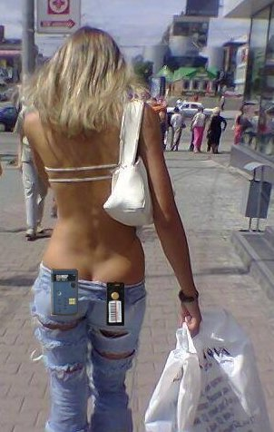
Nošenje dozimetra – pravilno napačno

Slide 30
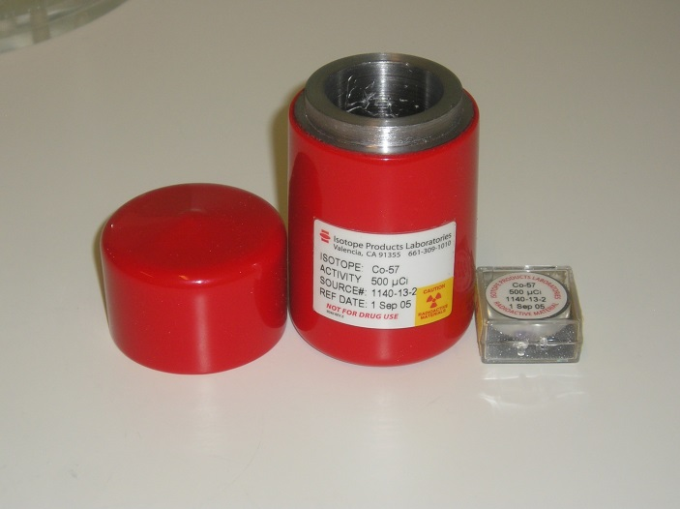
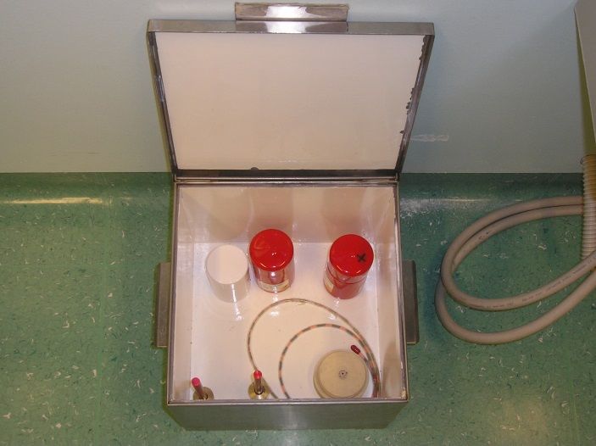
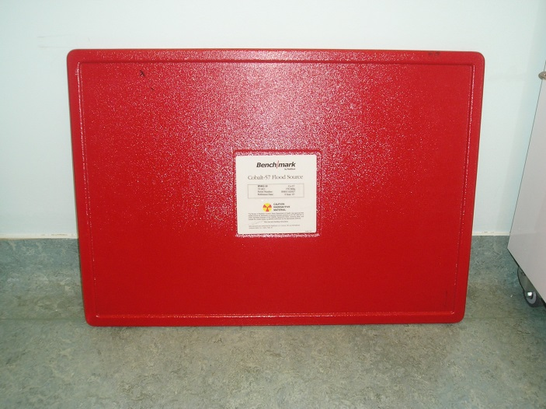
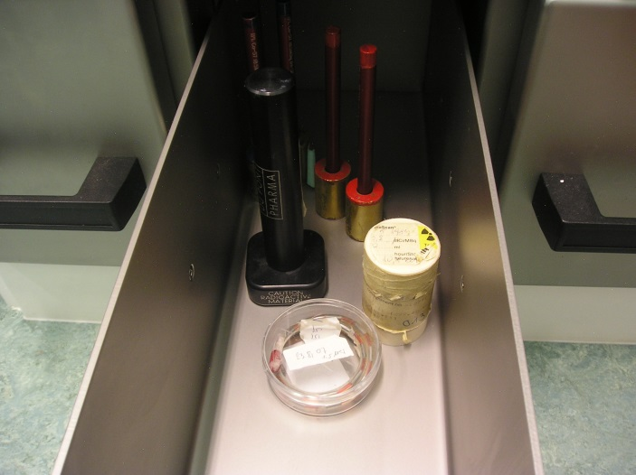
Kalibrirani zaprti viri za interne kalibracije

Slide 31
Zaprti viri – radioaktivni odpadki
Iztrošeni zaprti viri v medicini niso več tako kratkoživi – specifična aktivnost je nad predpisano mejo za opustitev nadzora
Shranjevanje v svinčenih kontejnerjih, v skladišču radioaktivnega materiala
Iznos: najprej pregled pooblaščene inštitucije, nato opustitev nadzora ali v CS RAO

Slide 32
3 načini ščitenja pred sevanjem
Čas
Razdalja
Ščit

Slide 33
Zaščita pred sevanjem
RTG: zaščitno Pb steklo ali tanka stena
γ: zaščitna obleka ne pomaga (ščiti nas samo pred kontaminacijo), Pb plašč je primeren samo za Tc-99m, za ostale vire pa ne, zato zmanjšamo čas zadrževanja na minimum in povečamo razdaljo do vira na maksimum
β: nekaj mm plastike
Linac: 1 m betona

Slide 34

Zaključek
Hvala lepa za pozornost!
Vprašanja?

